Slide 1


Indicaciones para la producción
CF12_0_Video_Introduccion
Vídeo: Animación 2D + voz en off.
A medida que la voz en off narra, se mostrarán los textos y material visual que corresponda, según lo sugerido por las imágenes de ejemplo de este ppt.
Gestión agroempresarial
Aspectos de bioseguridad en la producción pecuaria
Introducción

Slide 2

Indicaciones para la producción
Referencias de imágenes:
Audio/ Narración
La sanidad es una de las áreas más importantes del manejo zootécnico, pues una buena salud de los animales tiene un efecto directo en su productividad y bienestar, en la salud del personal que labora en las explotaciones, en la calidad e inocuidad del producto final, y por ende, en la salud de los consumidores.
https://t4.ftcdn.net/jpg/01/86/67/01/240_F_186670140_guBnO1TyUe1T0gfIUojdTAFnxUkgtaCP.jpg

Slide 3

Indicaciones para la producción
Referencias de imágenes:
Audio/ Narración
Por lo anterior, dentro de la explotación pecuaria es necesario contar con un plan de bioseguridad para evitar, entre otras cosas, el ingreso y la propagación de enfermedades, la proliferación de agentes causales y vectores, la infestación de las instalaciones y la contaminación de las herramientas y utensilios.
https://t4.ftcdn.net/jpg/03/64/07/21/240_F_364072192_KEGDitR8g8v13EaRoO3iNTDETmmBqXq0.jpg

Slide 4
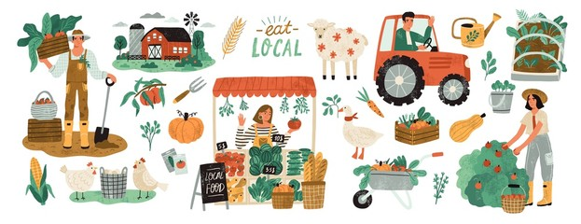
Indicaciones para la producción
Referencias de imágenes:
Audio/ Narración
Para lograr la eficiencia de los proyectos productivos pecuarios, indistintamente de la especie que se maneje, es necesario fortalecer las habilidades del personal en todos los temas relacionados con la protección de la salud,
https://t3.ftcdn.net/jpg/02/71/21/78/240_F_271217895_hXELT2eCxCCRwPcK7UQ6LpNq99ooGCEo.jpg

Slide 5


Indicaciones para la producción
Referencias de imágenes:
https://t4.ftcdn.net/jpg/04/37/62/57/240_F_437625770_HgxEvxiw65fOydPV3dvYEbb1ppIc55NC.jpg
Audio/ Narración
esto quiere decir, con la elaboración e interpretación de los protocolos de bioseguridad, la identificación de medidas para prevenir la aparición de enfermedades, la vigilancia en la aplicación de los protocolos de bioseguridad así como la identificación y reporte de las posibles amenazas que se presenten en la unidad productiva.
https://t4.ftcdn.net/jpg/03/10/13/79/240_F_310137942_0CR6zXqzplmGFQrI2M8NgiiTVfIwtkhj.jpg

Slide 6


Indicaciones para la producción
Referencias de imágenes:
https://t4.ftcdn.net/jpg/03/15/99/17/240_F_315991729_TAR6QjYLnrCwR3d3ByXw7zRShZUP1lfK.jpg
Audio/ Narración
Conozca y aprópiese de los procesos y procedimientos necesarios para mantener la sanidad al interior de la granja. Convierta la bioseguridad en pieza fundamental para lograr los niveles de productividad y rentabilidad esperados en su unidad productiva.
https://t3.ftcdn.net/jpg/02/03/91/62/240_F_203916222_1he3OV4sNouFbfAePbEn4HMdXYxA7Anz.jpg

Slide 7


Animación
Indicaciones para la producción
Referencias de imágenes:
Audio/ Narración
https://cdn.pixabay.com/photo/2015/10/31/12/34/button-1015629_960_720.jpg
¡Muchos éxitos!

